Slide 1
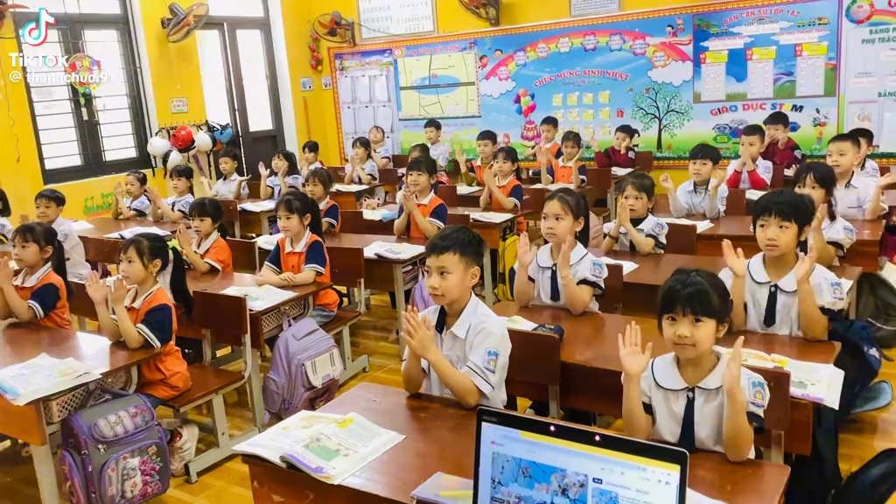
KHỞI ĐỘNG

Slide 3
Việc 1:Tìm từ khó đọc, khó hiểu
Việc 2: Tìm cách ngắt hơi, nghỉ hơi trong các câu văn dài.

Slide 4
Rô-linh
Ha-ri Pót-tơ
nài nỉ

Slide 5
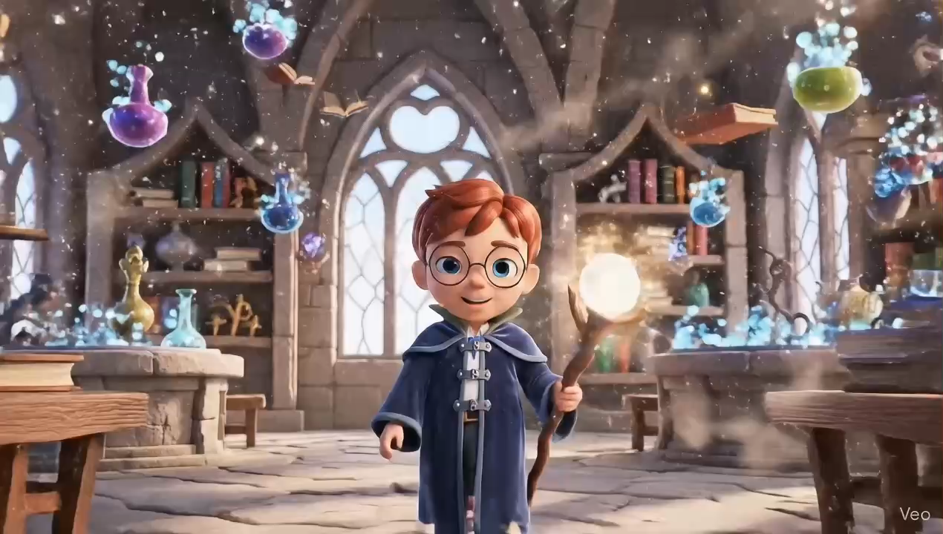

Slide 6
Tài năng của Rô-linh đã ươm mầm từ những câu chuyện mà bà và cô em gái tên là Di tự nghĩ ra và kể cho nhau nghe suốt thời thơ ấu.
Một trong những câu chuyện hai chị em yêu thích là chuyện Di bị ngã xuống hang thỏ và được gia đình thỏ cho ăn dâu tây.

Slide 7
Rô-linh
Ha-ri Pót-tơ
nài nỉ
khổng lồ

Slide 8
Câu chuyện đầu tiên cô viết lên giấy là chuyện về một chú thỏ bị lên sởi.

Slide 9
Trong suốt những năm học phổ thông, Rô-linh luôn được đánh giá là một trong những học sinh tài năng nhất.

Slide 10
